Slide 1
Проблема отходов в современном мире

Slide 2
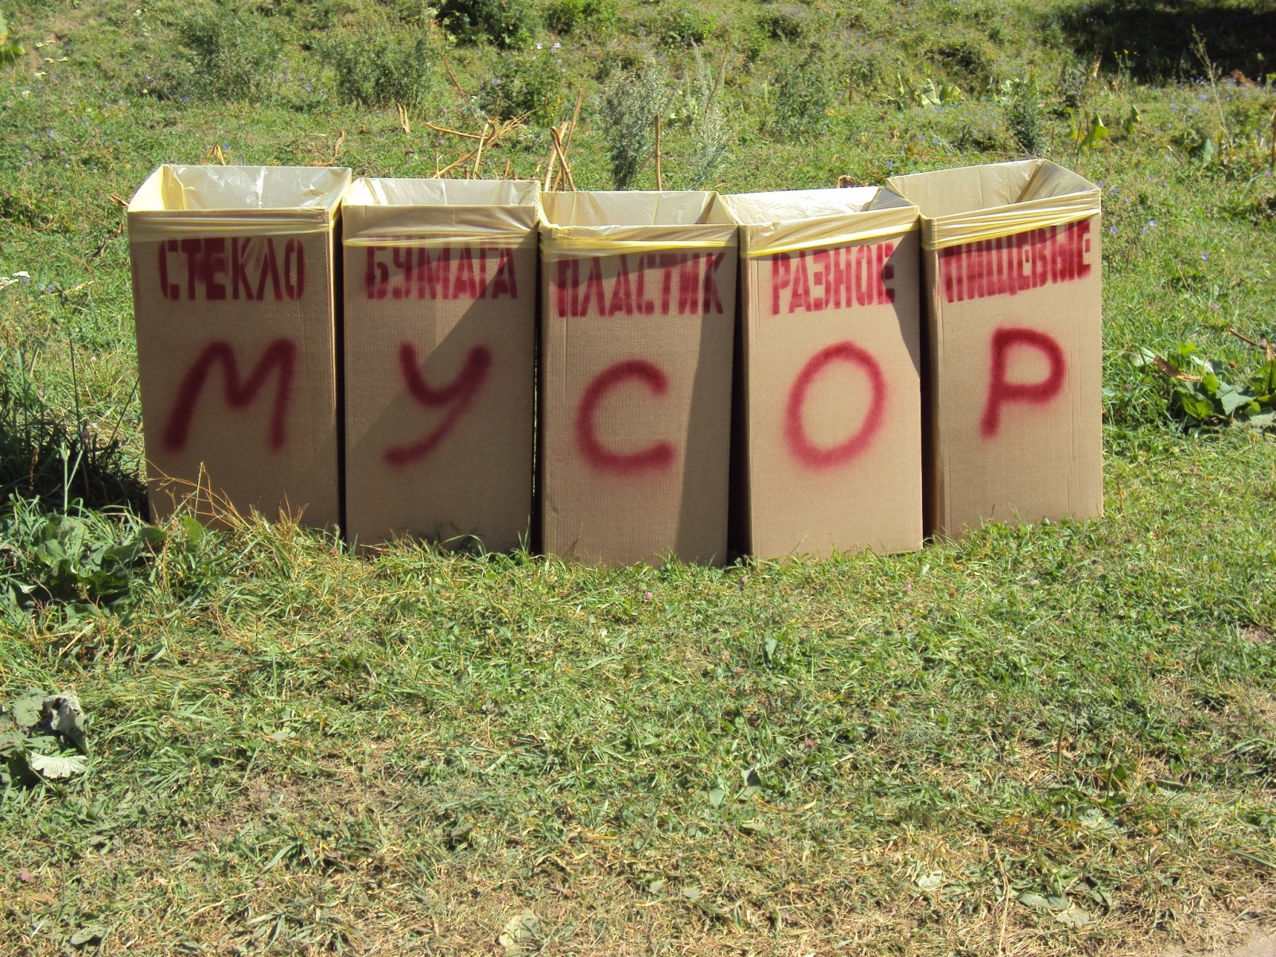
Что такое мусор (отходы)?

Slide 3
Термины
Отходы – вещества или предметы, которые не имеют определенного предназначения по месту их образования либо утратившие полностью или частично свои потребительские свойства
Вторичные материальные ресурсы – отходы, которые после их сбора могут быть переработаны в Республике Беларусь

Slide 4
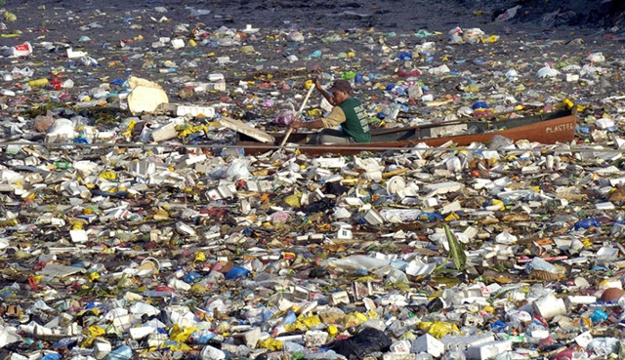
Проблема

Slide 5
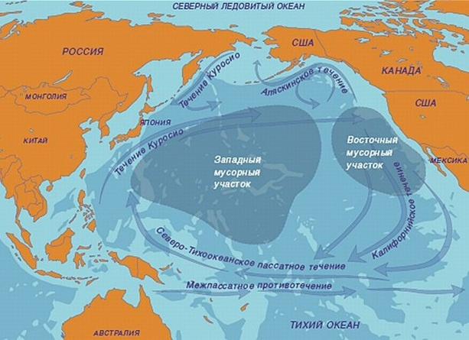
Большое тихоокеанское мусорное пятно

Slide 6
Мусорные факты
Большое тихоокеанское мусорное пятно –
от 700 тыс. до 15 млн км² и более
(от 0,41 % до 8,1 % от площади Тихого Океана).
Каждый белорус : 2009 г - 0,877 кг/день
2005 г - 0,485 кг/день
Минчане: 1,35 кг/день / 503 кг в год

Slide 7
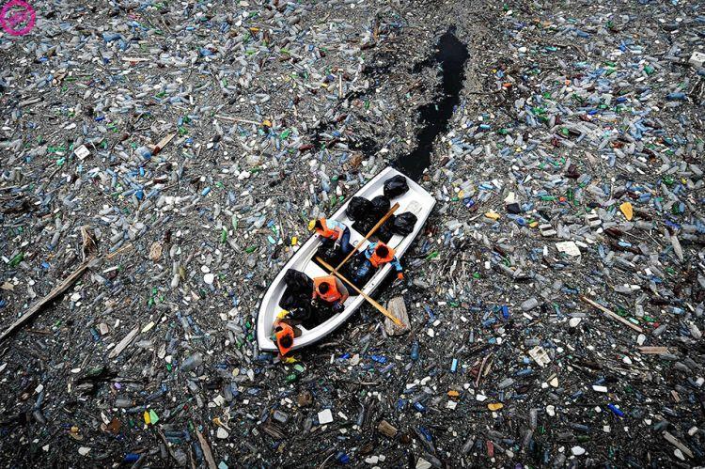
Отходы = проблема? Отходы = доходы?

Slide 8
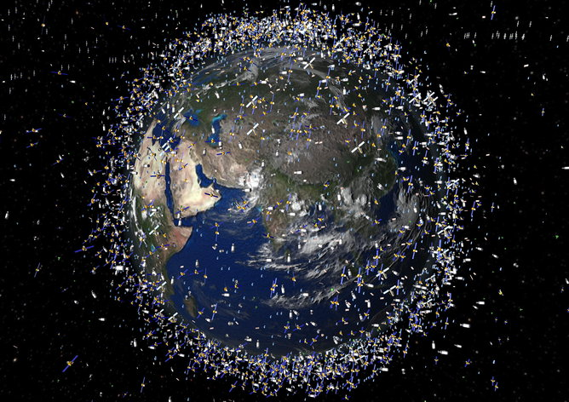
Космический мусор

Slide 9
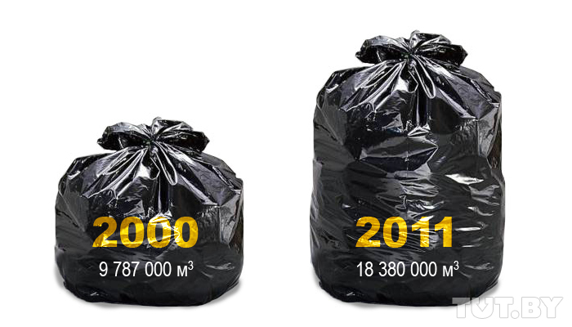
Сколько мы выбрасываем?

Slide 10
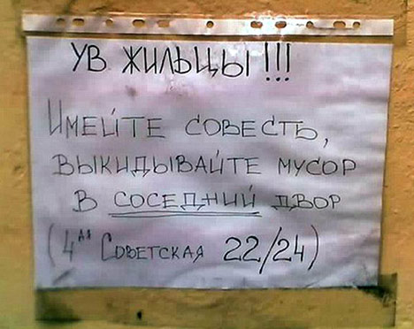
Как решить проблему отходов?

Slide 11



Slide 12
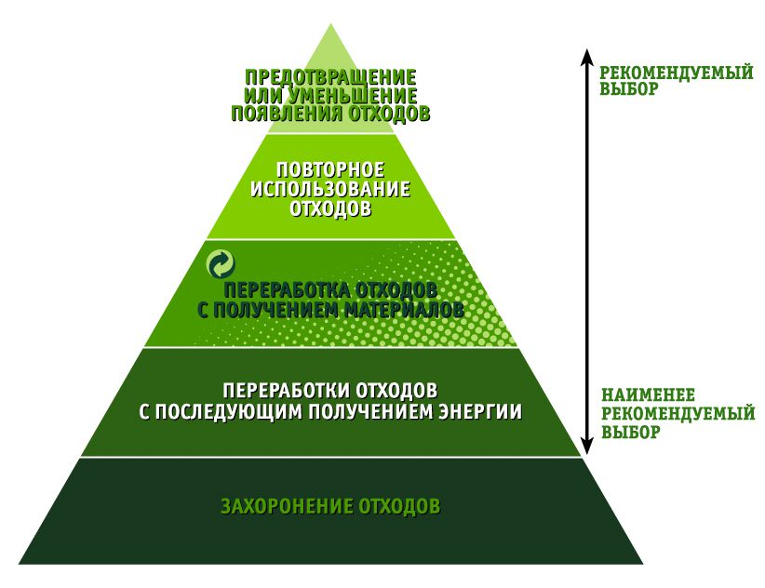

Slide 13
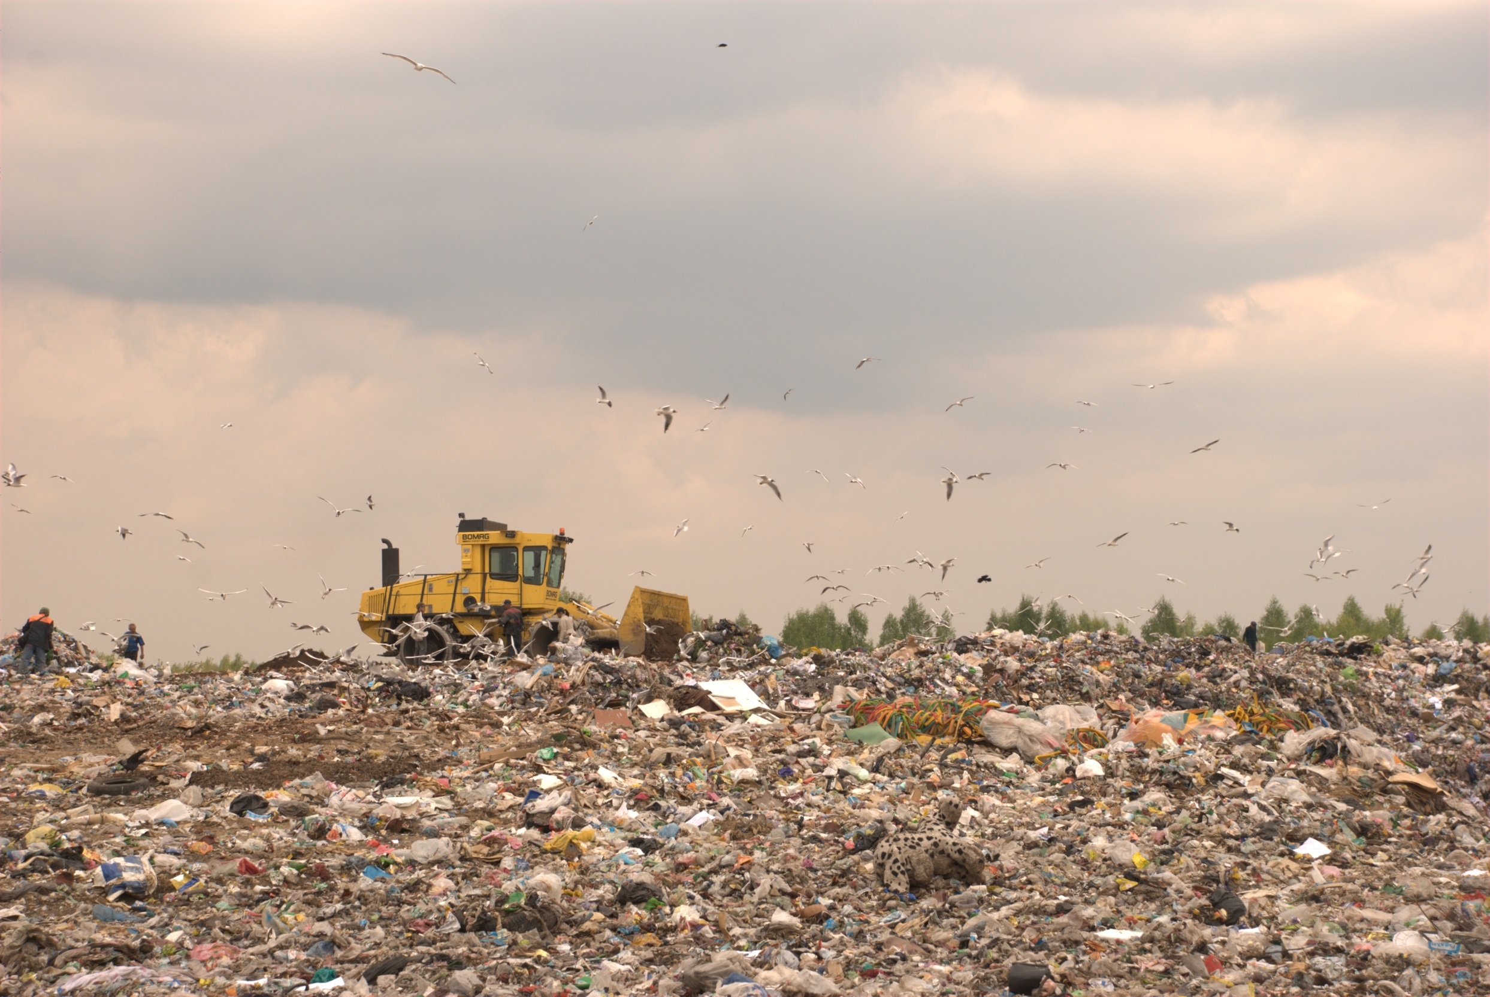

Slide 14
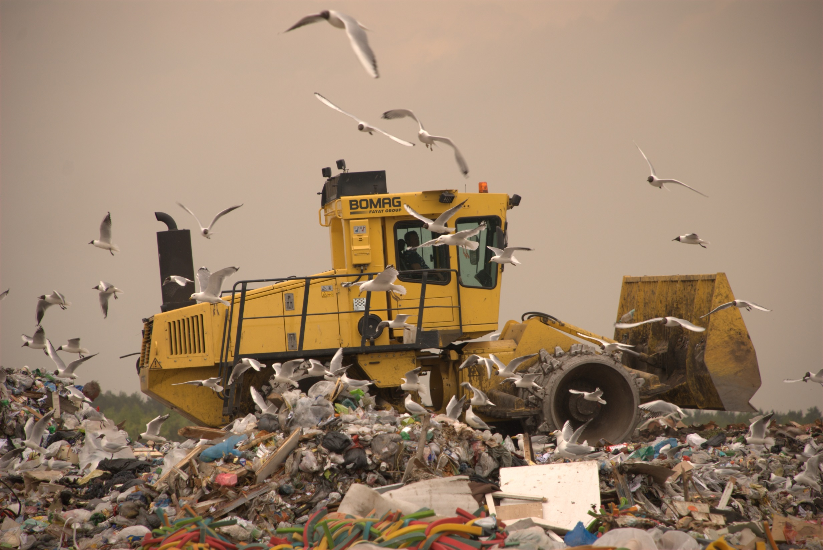

Slide 15
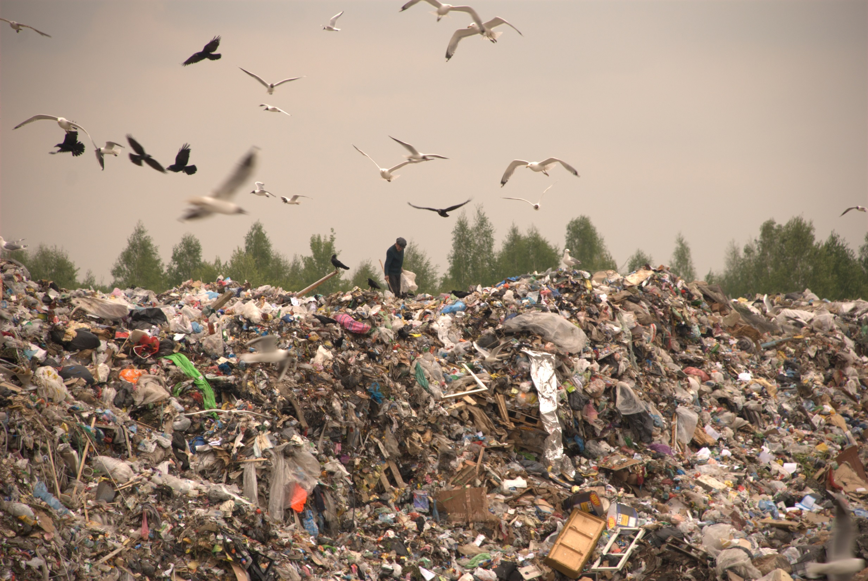

Slide 16
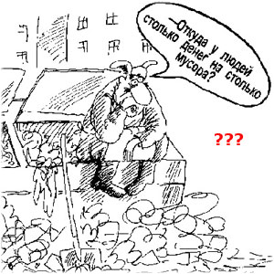
Мусорные дилеммы и решение мусорных проблем
Мусор не стоит ничего?... А ресурсы?

Slide 17
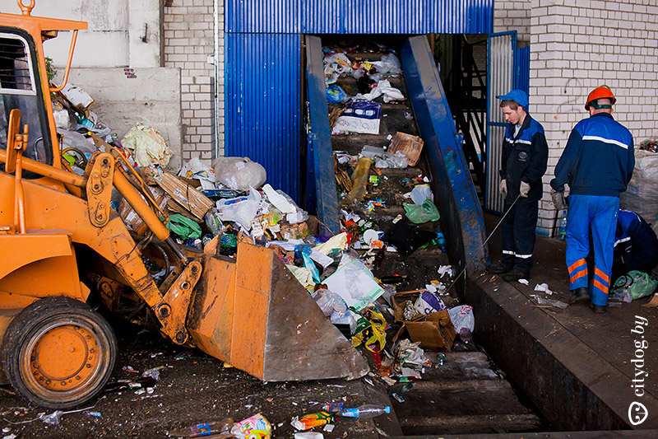
Мусоросортировочные заводы

Slide 18
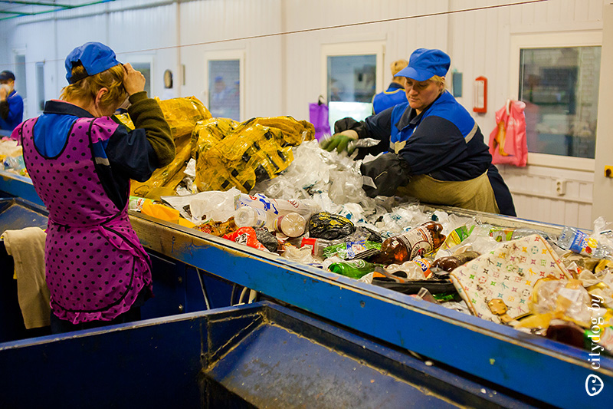

Slide 19
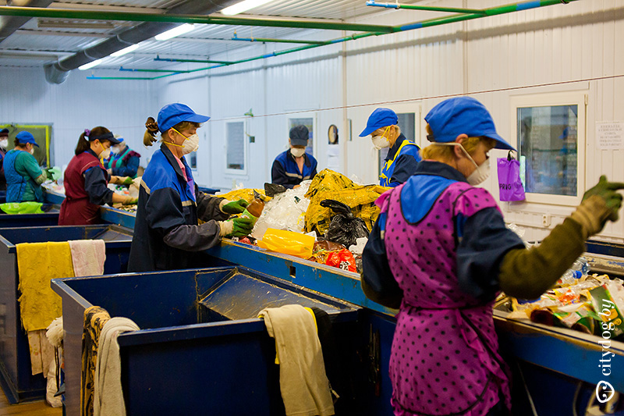

Slide 20
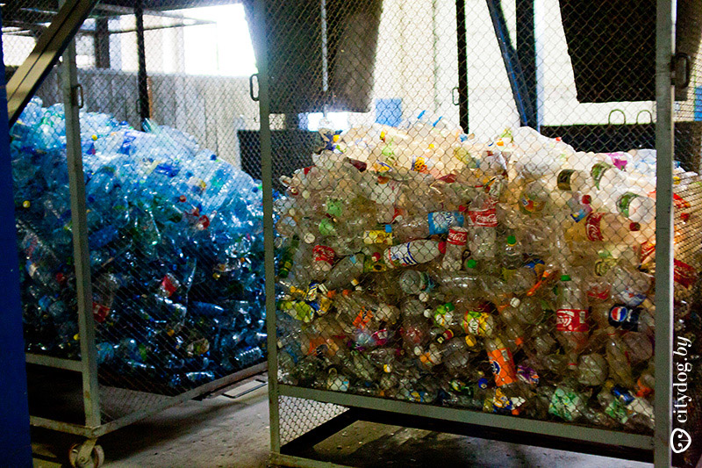

Slide 21
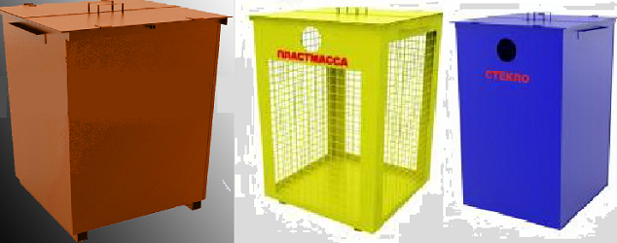
Переработка и раздельный сбор

Slide 22
Контейнер для сбора пластика
Контейнер для пластика
Можно: | Нельзя:
ПЭТ-бутылки без крышек, бутылки от подсолнечного масла, пластиковые канистры и миски, пластиковые пакеты | упаковка «Тетра Пак», стаканчики от йогуртов и сметаны, пластиковые тюбики и баночки от косметики, одноразовые пакеты, подгузники

Slide 23
Контейнер для сбора макулатуры
Контейнер для макулатуры
Можно: | Нельзя:
любой вид бумаги, газеты, журналы, проспекты, картонную упаковку, бумажные пакеты | обои, фотобумагу, упаковку «Тетра Пак» (соки, молоко), скотч, самоклеящиеся бумажки, коробки от конфет с элементами пластика, салфетки, загрязненную бумагу, фантики

Slide 24
Контейнер для сбора стекла
Контейнер для стекла
Можно: | Нельзя:
бутылки, банки, баночки от лекарств | оконное и мебельное стекло, лампочки, зеркала, термостойкая посуда, хрусталь, керамику

Slide 25
Нельзя выбрасывать в контейнеры
Опасные отходы:
отработанные батарейки, аккумуляторы;
градусники;
энергосберегающие лампочки.
Крупногабаритные отходы: строительные отходы, элементы мебели, технику и бытовые приборы
Отходы, образующиеся при эксплуатации автомобиля: отработанное моторное масло, старые аккумуляторы, покрышки

Slide 26
Отходы электрического и электронного оборудования:
все что работает с использованием электрического тока и электромагнитных полей
Полезные советы:
Не приобретайте новую технику, если нет острой необходимости
Не выбрасывайте ненужную технику, если она работает
Неработающую технику пытайтесь отремонтировать
Не выбрасывайте технику с другими отходами
Выбирайте качественные товары с длительным сроком службы
Не используйте сломанную технику для поделок, не по назначению

Slide 27
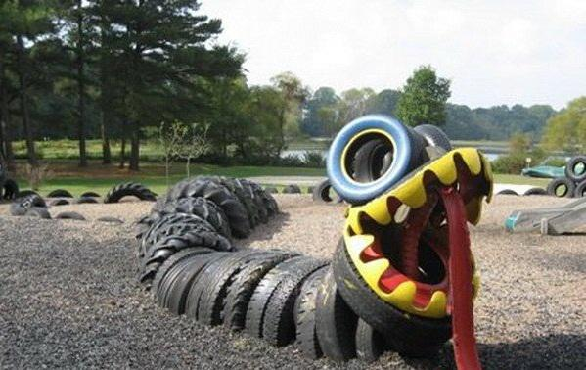
Повторное использование отходов

Slide 28
Предотвращение образования
Использование аккумуляторов вместо батареек
Использование сумок из такни вместо одноразовых полиэтиленовых
Двусторонняя печать
Не использование одноразовой посуды
Приобретение продуктов в большой упаковке

Slide 29
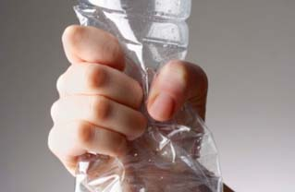
Простые решения – большие успехи

Slide 30
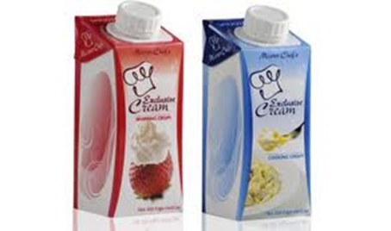
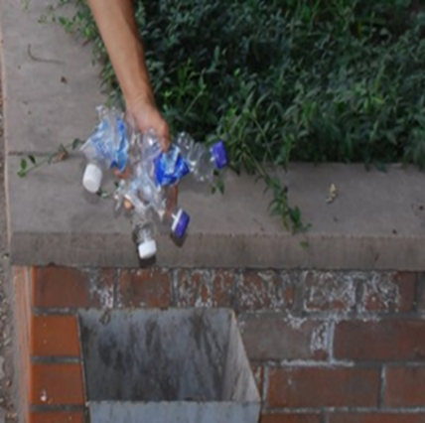
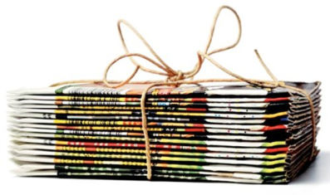
Нажми на мусор!

Slide 31
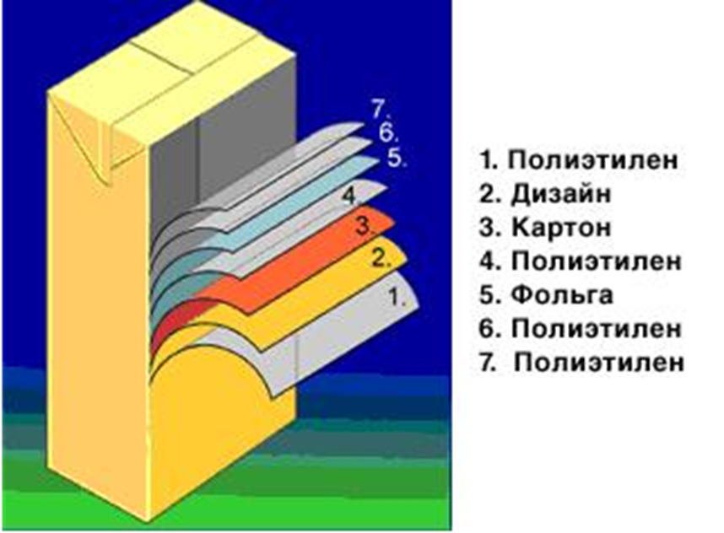
Тэтра-пак
Всего в среднем 74% бумаги,
22% полиэтилена и
4% алюминия.

Slide 32

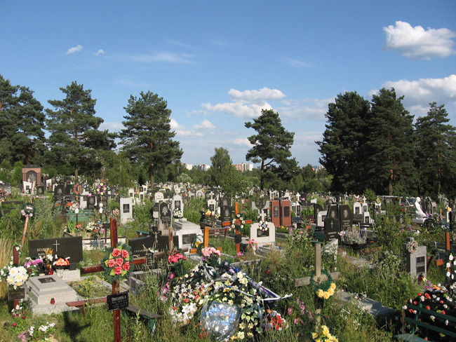
Молитвы об усопших и забота о природе

Slide 33
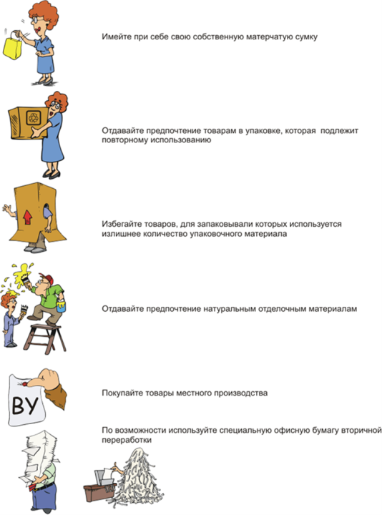
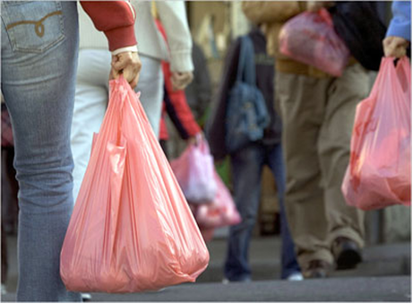
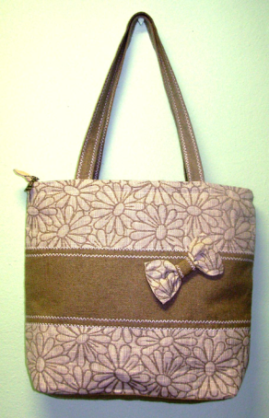
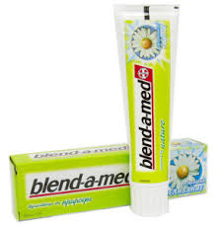
ЗЕЛЁНОЕ ПОТРЕБЛЕНИЕ

Slide 34
Ваш вклад
Брать с собой сумку при походе в магазин
Выбирать долговечные, с минимальной упаковкой товары
Сжимать упаковку для уменьшения ее объема перед выбрасыванием
Выбирать товары, упаковка которых перерабатывается
Сортировать отходы
Не сжигать отходы
Компостируйте органические отходы
Снижать количество опасных отходов

Slide 35
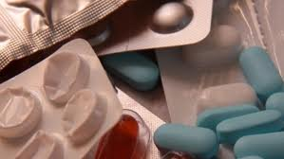
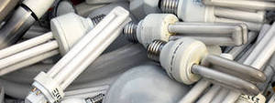
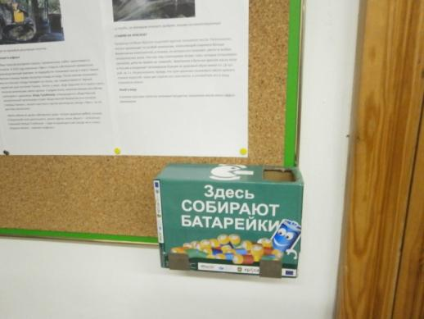
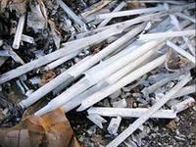
Внимание: опасные отходы

Slide 36

Благодарю за внимание!

